Slide 1
राष्ट्रिय तथ्याङ्क परिषद (तथ्याङ्क ऐन, २०७९ को दफा २० बमोजिम) दोश्रो बैठक, २०८१/ ३/१७, सोमवार
स्वागतम्
प्रधानमन्त्री तथा मन्त्रिपरिषदको कार्यालय
राष्ट्रिय तथ्याङ्क कार्यालय
थापाथली, काठमाडौं

Slide 2
राष्ट्रिय तथ्याङ्क प्रणाली तथा तथ्याङ्क प्रणाली विकासको लागि राष्ट्रिय रणनीति, दोस्रो २०८१/८२ – २०८५/८६
प्रस्तुतिका विषयवस्तु
राष्ट्रिय तथ्याङ्क प्रणाली, पृष्ठभूमि, आवश्यकता , महत्व
राष्ट्रिय तथ्याङ्क कार्यालय
तथ्याङ्क प्रणाली विकासको लागि राष्ट्रिय रणनीति प्रथमको उपलब्धि
तथ्याङ्क प्रणाली विकासको लागि राष्ट्रिय रणनीति, दोश्रो आवश्यकता, आधारभूत अवयव
दीर्घकालीन सोच, लक्ष, उद्देश्य, रणनीति तथा कार्यनीति
मस्यौदा तर्जुमाका चरण, प्राथमिकताका क्षेत्रहरु, अपेक्षा

Slide 3
राष्ट्रिय तथ्याङ्क प्रणालीः संक्षिप्त परिचय
नेपालको संविधानको अनुसूची ५, ६, ८ र ९ मा सङ्घ, प्रदेश र स्थानीयतहको बेग्ला बेग्लै र साझा तथ्याङ्कीय अधिकार र क्षेत्रलाइ स्पष्ट उल्लेख गरिएको छ
राष्ट्रिय तथ्याङ्क कार्यालयले राष्ट्रिय मानक तथा गुणस्तर (तथ्याङ्कको) मा केन्द्रित हुने प्रावधान राखेको छ
तथ्याङ्क ऐन, २०७९ ले विकेन्द्रीकृत स्वरूपको राष्ट्रिय तथ्याङ्क प्रणालीलाई आत्मसात गरेको देखिन्छ
ऐनको दफा ३ मा “यस ऐन तथा प्रचलित कानुनबमोजिम कार्यालय, सरकारी निकाय तथा सार्वजनिक संस्थाले संकलन गरेको तथ्याङ्कको एकीकृत प्रणालीको रुपमा राष्ट्रिय तथ्याङ्क प्रणालीको स्थापना गरिने” भनी उल्लेख छ

Slide 4
नेपालको राष्ट्रिय तथ्याङ्क प्रणाली

Slide 5
राष्ट्रिय तथ्याङ्क कार्यालय संगठन संरचना
तथ्याङ्क ऐन, २०७९ बमोजिम वि.सं. २०७९ असोजमा स्थापित
तथ्याङ्क ऐन, २०७९ ले रातकालाई प्रधानमन्त्री तथा मन्त्रिपरिषद्को कार्यालय मातहत राखेको
राजपत्रांकित विशिष्ट श्रेणीका प्रमुख तथ्याङ्क अधिकारीले नेतृत्व गर्ने
हाल रातकामा उपप्रमुख तथ्याङ्क अधिकारी (रा.प.प्रथम श्रेणी) ले नेतृत्व गर्ने गरी कुल ४ ओटा महाशाखाहरु रहेको
रातकामा हाल कुल १२९ दरबन्दी रहेको ।
रातका मातहत हाल ३३ ओटा तथ्याङ्क कार्यालयहरू रहेको मा आ.व. २०८१/८२ देखि निर्देशकको नेतृत्व रहने गरी १८ तथ्यांक समन्वय कार्यालयहरु रहने

Slide 6
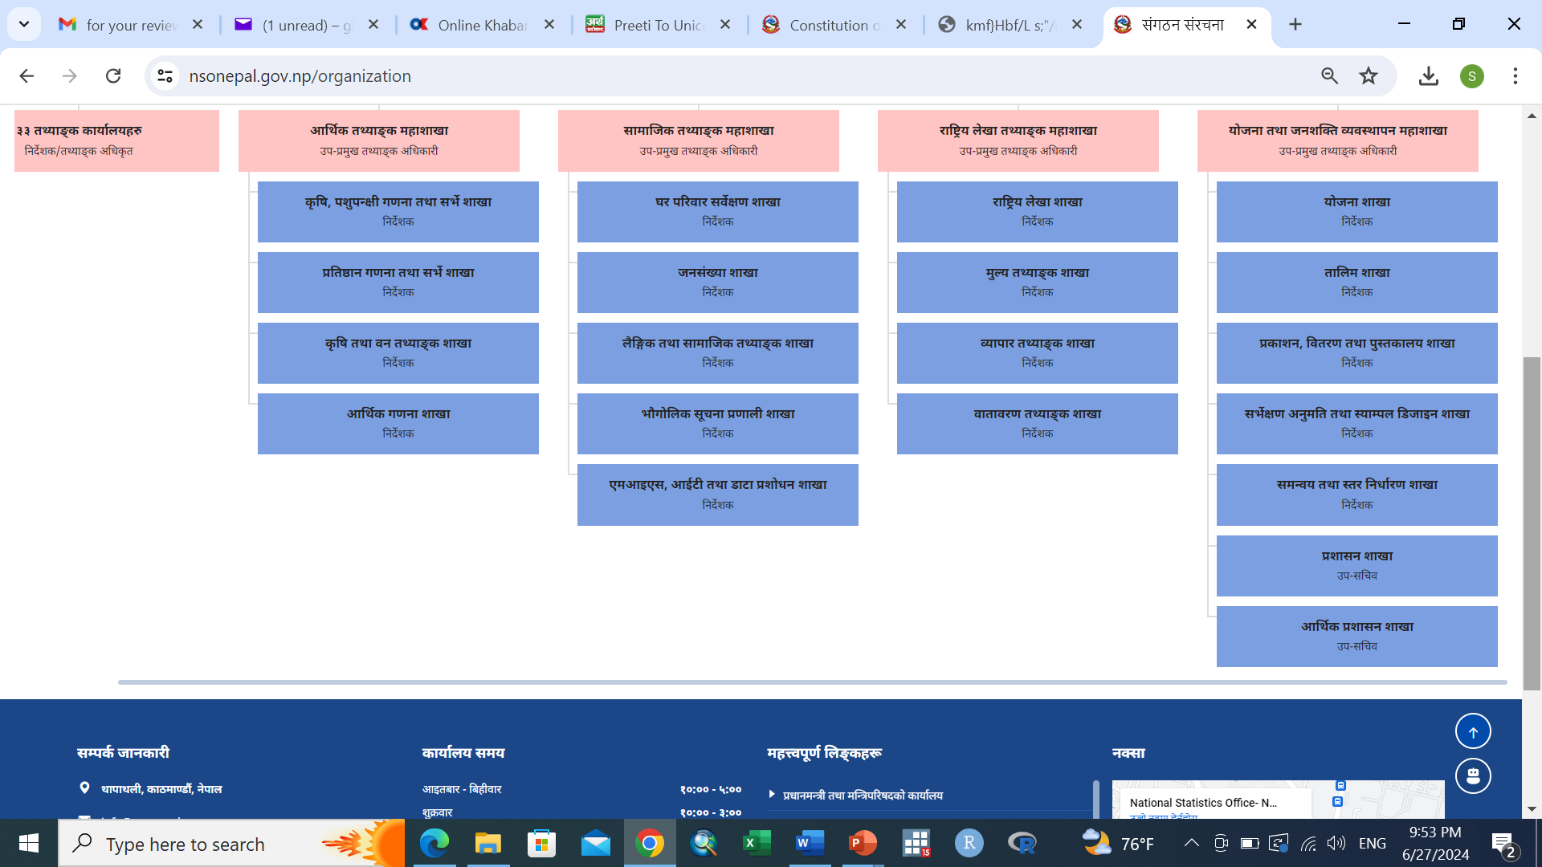
राष्ट्रिय तथ्याङ्क कार्यालय संगठन संरचना
राष्ट्रिय तथ्याङ्क परिषद
१८ तथ्याङ्क समन्वय कार्यालय निर्देशक
रातका | तथ्याक समन्वय का | जम्मा
१२९ | २८५ | ४१४

Slide 7
१८ समन्वय कार्यालय रहने जिल्लाहरु
कोशी | मधेश | वागमती | गन्डकी | लुम्विनी | कर्णाली | सुदूरपश्चिम
१. इलाम (ताप्लेजुङ, पाँचथर, इलाम, झापा) | १. धनुषा (धनुषा, सप्तरी, सिराहा, महोत्तरी) | १. काठमाडौँ (काठमाडौँ, भक्तपुर, ललितपुर, रसुवा, नुवाकोट, धादिङ) | १. कास्की (कास्की, तनहुँ, नवलपरासी बर्दघाट सुस्ता पूर्व) | १. रुपन्देही (रुपन्देही, कपिलवस्तु, नवलपरासी बर्दघाट सुस्ता पश्चिम) | १. सुर्खेत (सुर्खेत, दैलेख, जाजरकोट, सल्यान, रुकुम पश्चिम) | १. कैलाली (कैलाली, कन्चनपुर, बैतडी, डडेलधुरा, बझाङ, दार्चुला)
२. मोरङ (मोरङ, सुनसरी, धनकुटा, तेह्रथुम, संखुवासभा, उदयपुर) | २. पर्सा (पर्सा, सर्लाही, बारा, रौतहट) | २. काभ्रे (काभ्रे, सिन्धुपाल्चोक, दोलखा, रामेछाप) | २. बाग्लुङ (बाग्लुङ, स्याङ्जा, पर्वत, म्याग्दी, मुस्ताङ) | २. पाल्पा (पाल्पा, गुल्मी, अर्घाखाँची) | २. जुम्ला (जुम्ला, हुम्ला, मुगु, कालिकोट, डोल्पा) | २. डोटी (डोटी, अछाम, बाजुरा)
३. खोटाङ (खोटाङ, सोलुखुम्बु, ओखलढुंगा, भोजपुर) |  | ३. मकवानपुर (मकवानपुर, चितवन, सिन्धुली) | ३. गोरखा (गोरखा, लमजुङ, मनाङ) | ३. दाङ (दाङ, बाँके, बर्दिया, प्युठान, रोल्पा, रुकुम पूर्व)

Slide 8
राष्ट्रिय तथ्याङ्क परिषद
तथ्याङ्क ऐन, २०७९ को दफा १९ बमोजिम राष्ट्रिय तथ्याङ्क परिषद् (रातप) को व्यवस्था रहेको र राष्ट्रिय योजना आयोगका उपाध्यक्षले रातपको अध्यक्षता गर्ने
रायोआका तथ्याङ्क हेर्ने सदस्य, नेपाल राष्ट्र बैंकका गर्भनर र नीति अनुसन्धान प्रतिष्ठानको कार्यकारी अध्यक्ष रा.त.प.को पदेन सदस्य हुने
अन्य सदस्यमा संघीय सरकारका १२ जना सचिव पदेन सदस्य हुने, रायोआका सदस्य सचिव र त्रिभुवन विश्वविद्यालय तथ्याङ्क केन्द्रीय विभागका प्रमुख पदेन सदस्य रहने
सात प्रदेशका प्रदेश सरकारले तोकेका योजना वा तथ्याङ्कसम्बन्धी विषय हेर्ने प्रदेश मन्त्रालय वा निकायका एक एक जना प्रतिनिधि सदस्य रहने
रातपको सदस्य सचिव प्रमुख तथ्याङ्क अधिकारी रहने तथा वर्षमा कम्तीमा २ पटक परिषद्को बैठक बस्नुपर्ने । पहिलो बैठक सम्पन्न

Slide 9
तथ्याङ्क प्रणाली विकासको लागि राष्ट्रिय रणनीति को औचित्य
नीति निर्माणका लागि अत्यावश्यक तथ्याङ्क आपूर्ति गर्न
राष्ट्रिय तथ्याङ्क प्रणालीभित्रका आधिकारिक तथ्याङ्क उत्पादकहरू बिच समन्वय स्थापना गर्न
राष्ट्रिय एवम् अन्तर्राष्ट्रिय रूपमा स्थापित गुणस्तरीय तथ्याङ्कसम्बन्धी मानकहरू अवलम्बनको सुनिश्चित गर्न
अपरिपूर्त तथ्याङ्कको पहिचान गर्दै तिनको आपूर्ति गर्न र त्यसका लागि आवश्यक पर्ने वित्तीय स्रोत सुनिश्चित गर्न
समग्र तथ्याङ्क प्रणालीभित्रका एकाइहरूको तथ्याङ्कीय क्षमता विकास गर्न, र
आगामी पाँच वर्षका लागि राष्ट्रिय तथ्याङ्क प्रणालीको दीर्घकालीन सोच र उद्देश्य यकिन गर्दै त्यसका लागि आवश्यक रणनीतिक उद्देश्य, कार्यनीति, कार्यक्रम र प्राथमिकताहरू निर्धारण गर्न

Slide 10
तथ्याङ्क प्रणाली विकासको लागि राष्ट्रिय रणनीति (२०७५/७६-२०७९/८) का विशेषताहरु
संविधानको भावना (अनुसूची ५, ६, ८ र ९), आवधिक योजना, नेपालका अन्तर्राष्ट्रिय प्रतिबद्धताको अनुगमन तथा नीतिनिर्माणका लागि तथ्याङ्कको उत्पादन र आपूर्ति गर्ने,
पुरानो तथ्याङ्क ऐनलाई प्रतिस्थापन गर्ने र नयाँ तथ्याङ्क ऐन जारी गर्ने,
नयाँ तथ्याङ्क ऐनमा राष्ट्रिय तथ्याङ्क परिषद्को व्यवस्था गर्ने, केन्द्रीय तथ्याङ्क विभागको स्तरोन्नति गर्ने, निर्धारित तथ्याङ्क प्रणाली कार्यान्वयन गर्ने, प्रविधिमैत्री तथ्याङ्कीय क्रियाकलाप गर्ने,
राष्ट्रिय तथ्याङ्क कार्यालयबाट सर्वेक्षण अनुमति प्रणाली कार्यान्वयन गर्ने, राष्ट्रिय तथ्याङ्क प्रशिक्षण तथा अनुसन्धान केन्द्रको स्थापना गर्ने, दिगो विकास लक्ष्यका सूचकहरूको अनुगमन सूचक उत्पादन र आपूर्ति
संघ, प्रदेश र स्थानीय तहमा रहने तथ्याङ्क एकाइ स्थापना र जनशक्ति व्यवस्थापन गर्ने, आदि ।

Slide 11
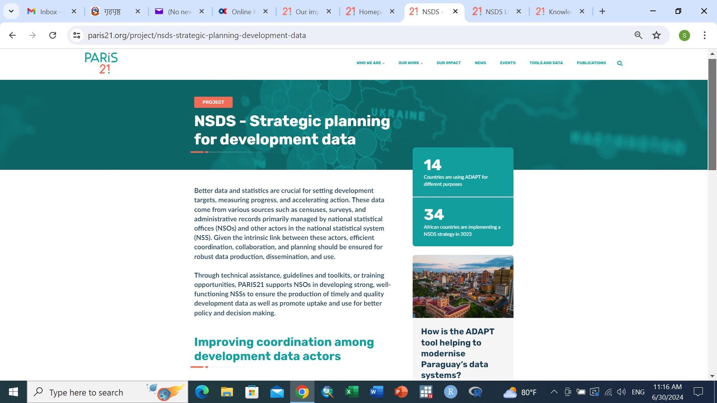
तथ्याङ्क प्रणाली विकासको लागि राष्ट्रिय रणनीति का आधारभुत अवयवहरु
पेरिस २१, Partnership in Statistics in 21st Century, ले सन् २००४ मा NSDS को प्रथम मार्गदर्शन तयार गरेको थियो
सन् २०२० मा पेरिस २१ ले NSDS तर्जुमाको लागि परिमार्जित तेस्रो मार्गदर्शन प्रकाशन गरेको छ
यस नयाँ मार्गदर्शनको आधारमा तथ्याङ्क प्रणाली विकासको लागि राष्ट्रिय रणनीति दोश्रो तयार गरिएको छ
Paris 21 ले NSDS लाइ यसरी परिभाषित गरेको छ
The National Strategy for the Development of Statistics (NSDS) is a planning approach for the strategy elaboration in order to develop capacity to produce, disseminate and mainstream the use of statistics. It is in line with a country’s national development plan and other international and regional data requirements and guided by the principles of inclusiveness, transparency, and accountability.

Slide 12
तथ्याङ्क प्रणाली विकासको लागि राष्ट्रिय रणनीति, दोश्रो (२०८१/८२ — २०८५/८६) का दुरदृष्टि, उद्देश्य र रणनीतिक उद्देश्यहरु
दूरदृष्टि (Vision)
एकीकृत, समन्वयात्मक, क्रियाशील र सबल राष्ट्रिय तथ्याङ्क प्रणालीको विकास
लक्ष्य (Mission)
सुशासन, सामाजिक न्याय र समृद्धिसम्बन्धी नीति तथा निर्णय प्रक्रियाका लागि सङ्घीय शासन प्रणालीसापेक्ष गुणस्तरीय तथ्याङ्क उत्पादन, आपूर्ति र उपयोग पद्धति विकास गर्ने
रणनीतिक उद्देश्यहरू (Strategic Objectives)
सङ्घीय, प्रादेशिक तथा स्थानीय तथ्याङ्क प्रणाली सदृढीकरणका लागि आवश्यक पूर्वाधार तयार गर्ने
तथ्याङ्कीय कार्यमा संलग्न निकायहरूबिच प्रभावकारी समन्वय प्रणाली विकास गर्ने
तथ्यमा आधारित नीति निर्माण तथा निर्णय प्रक्रियाका लागि आवश्यक गुणस्तरीय तथ्याङ्कको नियमित आपूर्ति गर्ने
रणनीतिक उद्देश्य: ३
रणनीति : ११
कार्यनीति : ७८

Slide 13
तथ्याङ्क प्रणाली विकासको लागि राष्ट्रिय रणनीति, दोश्रो (२०८१/८२ — २०८५/८६) का प्राथमिकताका क्षेत्रहरु
तथ्याङ्क ऐन, २०७९ को कार्यान्वयनका लागि नियमावली, कार्यविधि तथा निर्देशिकाहरुको तर्जुमा
राष्ट्रिय तथ्याङ्क परिषद्लाई प्रभावकारी बनाउन कार्यविधि तर्जुमा, सचिवालयको स्थापना तथा प्राविधिक समितिहरु तथा कार्य समूहहरु गठन
प्रदेशमा प्रमुख सचिवको अध्यक्षतामा प्रदेश तथ्याङ्क व्यवस्थापन समिति गठन
संघ प्रदेश तथा स्थानीय तहमा तथ्याङ्कीय एकाइको स्थापना र सुदृढीकरण

Slide 14
तथ्याङ्क प्रणाली विकासको लागि राष्ट्रिय रणनीति, दोश्रो (२०८१/८२ — २०८५/८६) का प्राथमिकताका क्षेत्रहरु
गैरपरम्परागत तथ्याङ्कीय स्रोतको उपयोग
राष्ट्रिय तथ्याङ्क अनुसन्धान तथा प्रशिक्षण केन्द्रको स्थापना
प्रदेश र स्थानीय तहको तथ्याङ्कीय क्षमता विकास कार्यक्रम
समग्र तथ्यांकीय स्रोत र तथ्यांकीय गतिविधि सञ्चालनको समय निश्चित गरी राष्ट्रिय तथ्याङ्क पात्रो र अग्रिम प्रकाशन पात्रो बनाई कार्यान्वयन

Slide 15
तथ्याङ्क प्रणाली विकासको लागि राष्ट्रिय रणनीति, दोश्रो (२०८१/८२ — २०८५/८६) का प्राथमिकताका क्षेत्रहरु
तत्समय तथ्याङ्क उत्पादनको लागि सूचना प्रणाली एकीकरण तथा प्रशासनिक अभिलेख प्रणालीलाई सुधार गरी एकत्र गर्न (Integration) आवश्यक कार्यविधि र प्राविधिक ढाँचा निर्माण
राष्ट्रिय तथ्यगत विवरण (National Data Profile) को पूर्ण कार्यान्वयन
प्रदेश र स्थानीय तहको तथ्याङ्क पूर्वाधार निर्माणमा विशिष्टीकृत सहयोग र सहजीकरण
प्रयोगकर्तामैत्री तथ्याङ्क प्रकाशन तथा वितरण नीति कार्यान्वयन
खुला तथ्याङ्क प्रणाली (Open Data System) को अनुशरण
तथ्याङ्कीय कार्यमा विकास साझेदारसँग समन्वय र सहयोग

Slide 16
तथ्याङ्क प्रणाली विकासको लागि राष्ट्रिय रणनीति, दोश्रो (२०८१/८२ — २०८५/८६) मस्यौदा तयारी प्रक्रिया
प्रथम रणनीतिको सबल र कमजोर पक्षको समीक्षा
सरोकार पक्षसँग अन्तरक्रिया र राय सुझाव सङ्कलन (नेपाल सरकारका मन्त्रालय, आयोग, विभाग, कार्यालय, प्रतिष्ठान, विश्वविद्यालय, प्रदेश सरकारका मन्त्रालय विभाग, निर्देशनालय, नीति तथा योजना आयोग)
३३ तथ्याङ्क कार्यालयका प्रमुखसँग छलफल
रातकाभित्र विभिन्न तहमा छलफल
विज्ञहरुबाट मन्त्रालय आयोग विभाग कार्यालय प्रतिष्ठान विश्वविद्यालयमा पुगी राय सुझाव सङ्कलन
उच्चस्तरीय सुझाव सङ्कलन गोष्ठी

Slide 17
तथ्याङ्क प्रणाली विकासको लागि राष्ट्रिय रणनीति, दोश्रो (२०८१/८२ — २०८५/८६) को संरचना
तथ्याङ्क प्रणाली राष्ट्रिय रणनीति, दोस्रो : कार्यकारी सारांश
परिच्छेद १: पृष्ठभूमि
परिच्छेद २: प्रथम रणनीति (२०७५/७६-२०७९/८०) को समीक्षा
परिच्छेद ३: नयाँ रणनीतिको आवश्यकता, दूरदृष्टि, लक्ष्य, रणनीतिक उद्देश्यहरु, रणनीति तथा कार्यनीति
परिच्छेद ४ : निर्धारित तथ्याङ्क प्रणाली व्यवस्थापन ( राष्ट्रिय तथ्याङ्क कार्यालय र अन्य सरकारी कार्यालयबाट आगामी पाँच वर्षमा सञ्चालन गरिने तथ्याङ्कीय कार्यक्रमहरु
परिच्छेद ५ : कार्यान्वयन तथा अनुगमन
परिच्छेद ६: प्राथमिकताका क्रियाकलापहरु
अनुसूचीहरु

Slide 18
धन्यवाद
नमस्कार

